Slide 1
Selské rebelie v 17. a 18. století
Adam Kendziura
Seminář k českým raně novověkým dějinám

Slide 2
Před rokem 1680
- dopady třicetileté války
- rekatolizace, emigrace
- důsledek napětí mezi vrchností a poddanými
- občasné rebelie již před rokem 1680
- 1679 – Leopold I. přijíždí do Čech

Slide 3
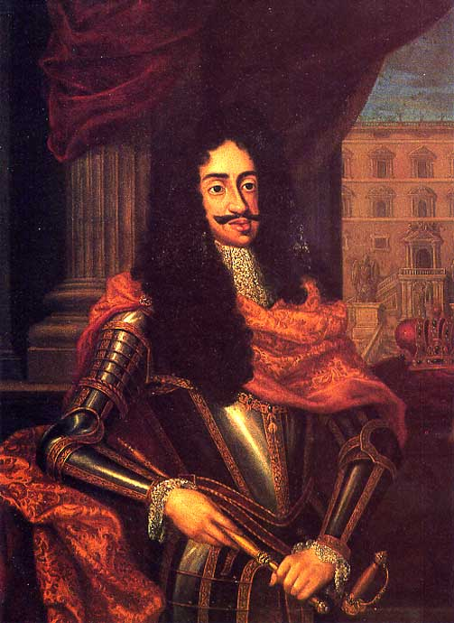
Leopold I.

Slide 4
Selské rebelie 1680
- na mnoha místech
- proběhla na více než stovce panství
- specifikace oblastí – německé obyvatelstvo, méně úrodné oblasti
- všeobecné cíle – snížení daní a povinných odvodů, roboty, zmírnění poddanské závislosti

Slide 5
Postup rebelií 1680
- příjezd Leopolda I. do Prahy
- Frýdlantsko – první místo vzedmutí – listopad 1679
- postupné rozšíření do dalších oblastí
- místy násilí – útoky na panská sídla
- jaro 1680 – vyostření konfliktu

Slide 6
Potlačení povstání
- Eneáš Silvius Piccolomini
- Kryštof Vilém Harant z Polžič
- Piccolomini – velice mírný postup (Boleslavsko)
- Harant – naprosto opačný přístup – mnoho trestů
- vyšetřovací komise
- střety s vojskem – vyžádali si více životů než popravy

Slide 7
Potlačení povstání
- Robotní patent – robota max. 3 dny v týdnu
- rozdáno mnoho trestů – popravy, žaláře, nucené práce
- důraz na odstrašující tresty
- odkaz Selských rebelii

Slide 8
1680 - 1775
- robotní patent – velice často porušován
- Karel VI. – nový robotní patent (1717)
- Chodské bouře – poprava Jana Sladkého Koziny
- společenské napětí – nutná změna poměrů

Slide 9
Selské povstání 1775
- Příčina – ignorování robotních patentů, neúroda
- fáma o vydání patentu – ten měl dát nevolníkům svobodu
- Začátek roku 1775 – Teplice nad Metují
- opět dochází k postupnému šíření nepokojů
- horské a podhorské oblasti

Slide 10
Selské povstání 1775
- Antonín Nývlt – rychtář, vedl celé povstání
- březen 1775
Přepadání zámků
Příprava na pochod na Prahu
Povstalci vojskem odraženi

Slide 11
Selské povstání 1775
- 25. března – porážka u Chlumce nad Cidlinou
- zatýkání povstalců, zadržen je i Antonín Nývlt
- 9. duben – „generální pardon“ – Marie Terezie
- ten ruší i rozsudky smrti – nikoli však tělesné tresty, tresty nucených prací a žaláře

Slide 12
Důsledky
- 13. srpen 1775 – robotní patent – úprava robotních povinností
- Josef II. – patent o zrušení nevolnictví (1781)
- neřeší problém roboty – další nepokoje

Slide 13
Děkuji za pozornost
Zdroje:
Jaroslav Čechura: Selské rebelie roku 1680, Praha 2001
Josef Petráň: Rebelie. Příběh jednoho týdne a dvou dní v březnu roku 1775, Praha 1975

